Slide 1
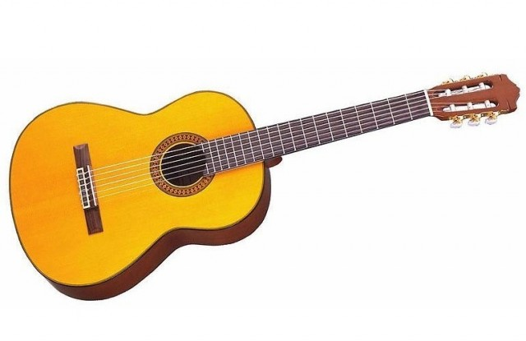
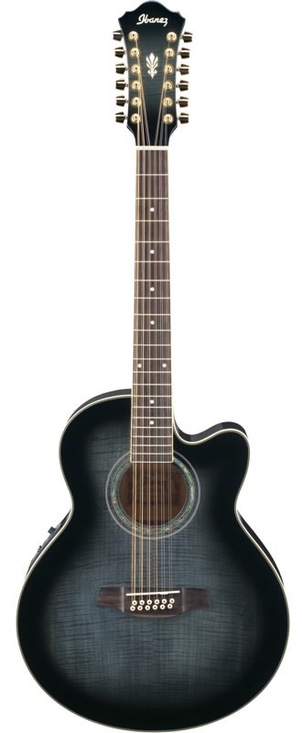
CHITARRA
Prof.
Armando Sposato
(coodinatore corso musicale)

Slide 2
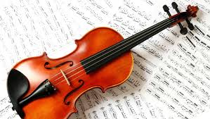
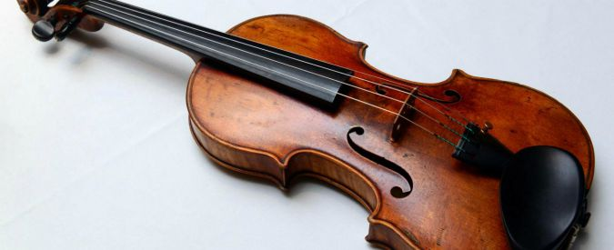
VIOLINO
Prof.ssa
Anna Tenore

Slide 3
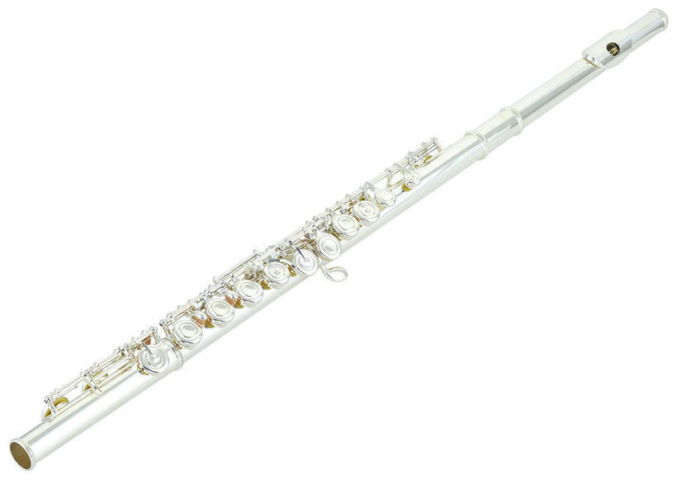
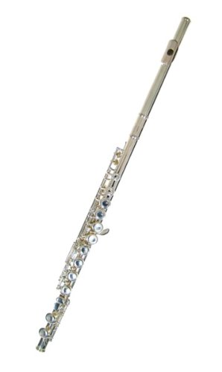
FLAUTO TRAVERSO
Prof.
Paolo Vaccari

Slide 4
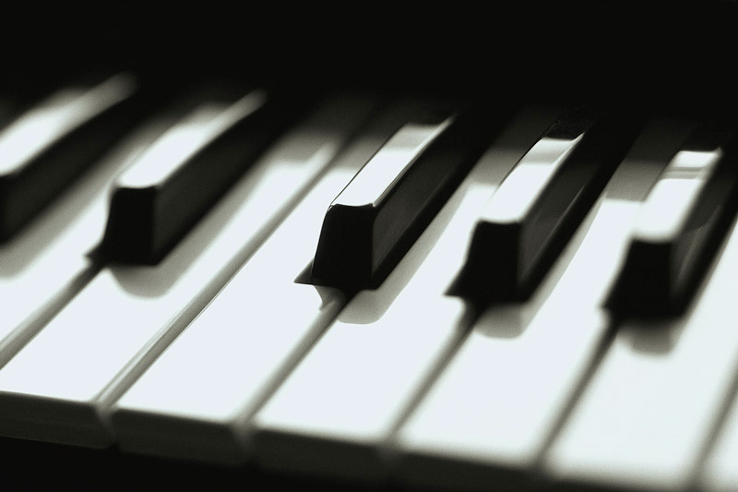
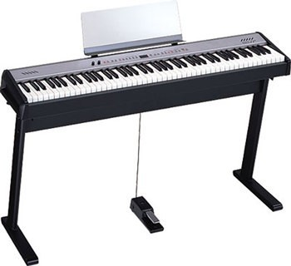
PIANOFORTE
Prof.
Patrizio Paoli

Slide 5
LU | MA | ME | GIO | VE
PASTO 13,25 -14,00 | PASTO 13,25 -14,00 | PASTO 13,25 -14,00 | PASTO 13,25 -14,00 | PASTO 13,25 -14,00
Lezione individuale (su orario concordato, a coppie-piccolo gruppo) CLASSE II | Lezione individuale (su orario concordato, a coppie-piccolo gruppo) CLASSE III | Lezione individuale (su orario concordato, a coppie-piccolo gruppo) CLASSE I (esempio) | Orchestra (musica d’insieme) lezione di gruppo CLASSE II e III Uscita ore 16,00 | Orchestra (musica d’insieme) lezione di gruppo CLASSE I Uscita ore 16,00

Slide 6
PROVA ORIENTATIVO ATTITUDINALE
AL MATTINO
PRIMI GIORNI
DI FEBBRAIO
(giorno scritto
nella domanda
di iscrizione),
anche per alunni
di altre scuole
in accordo tra istituti

Slide 7
STRUMENTO MUSICALE
ACQUISTO
NOLEGGIO
RISCATTO (aiuto scuola)

Slide 8
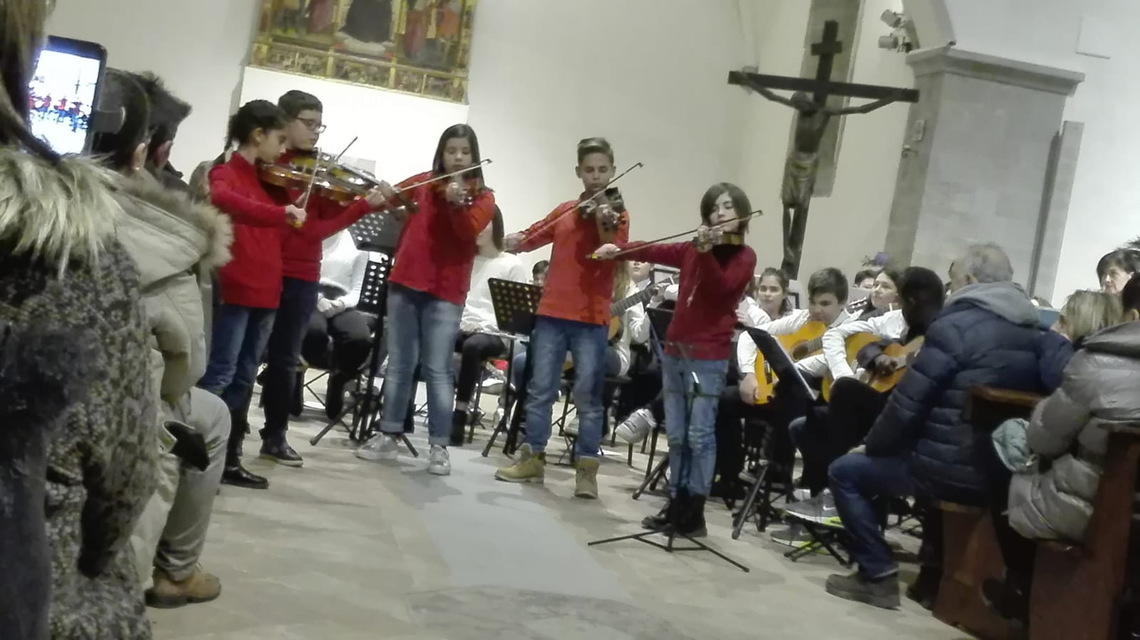
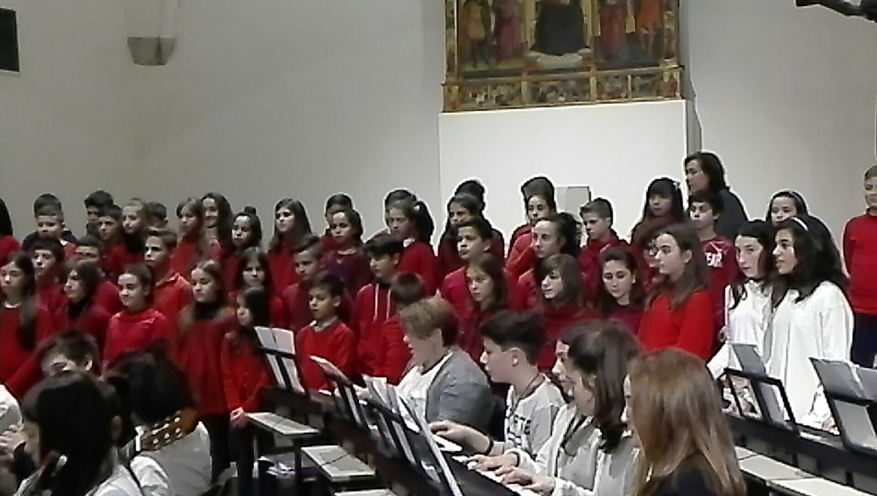

Slide 9
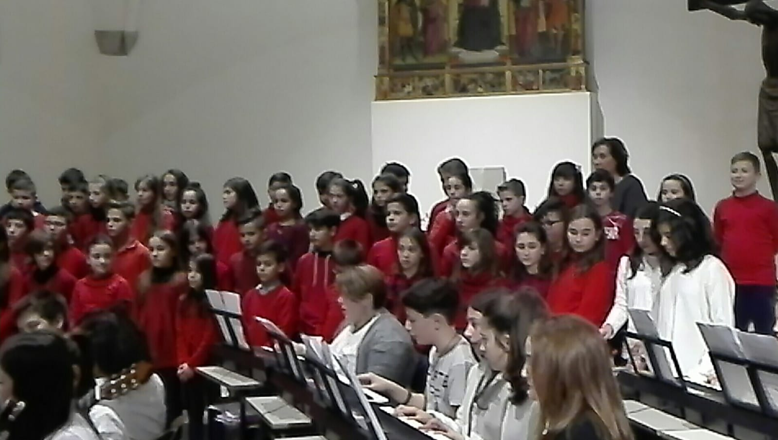
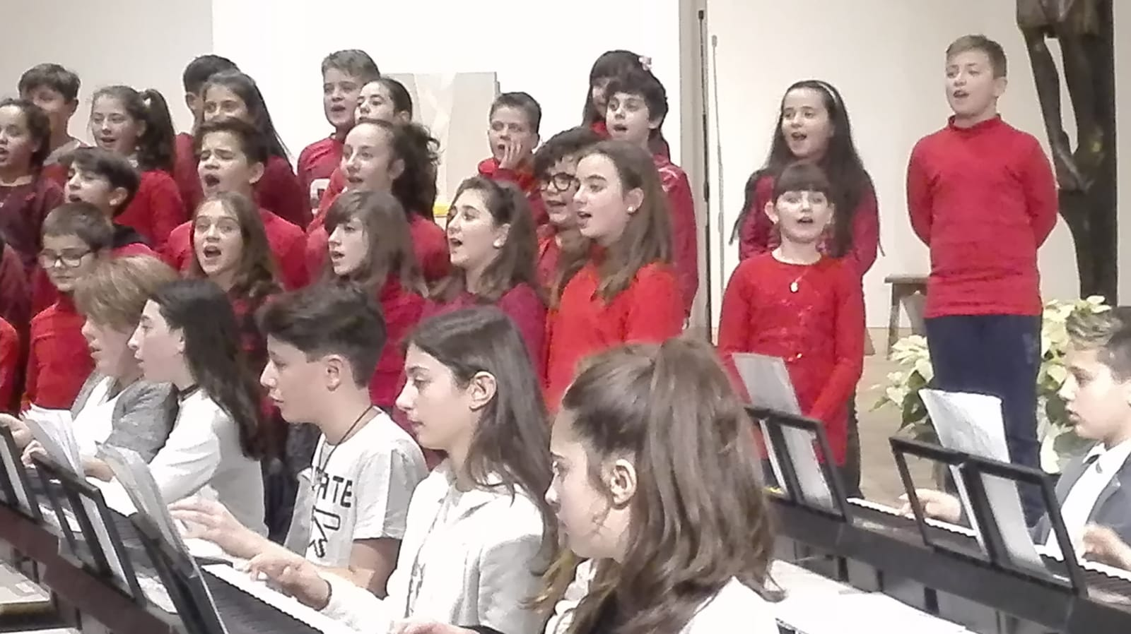

Slide 10
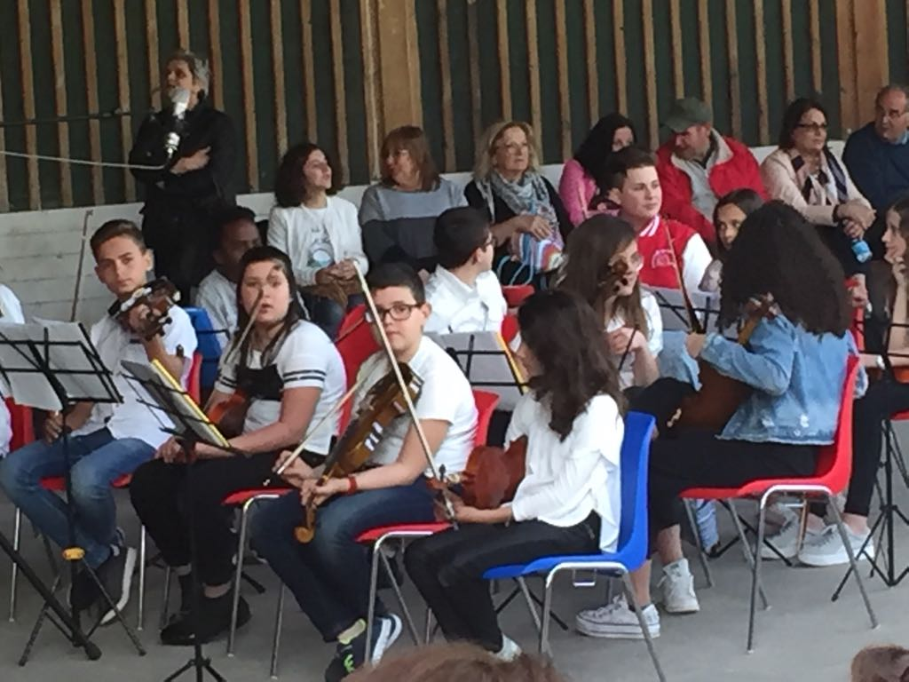
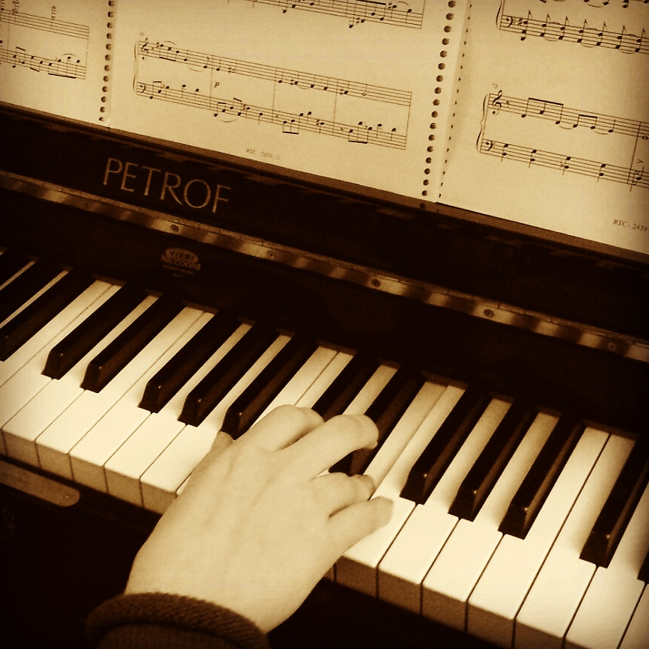

Slide 11
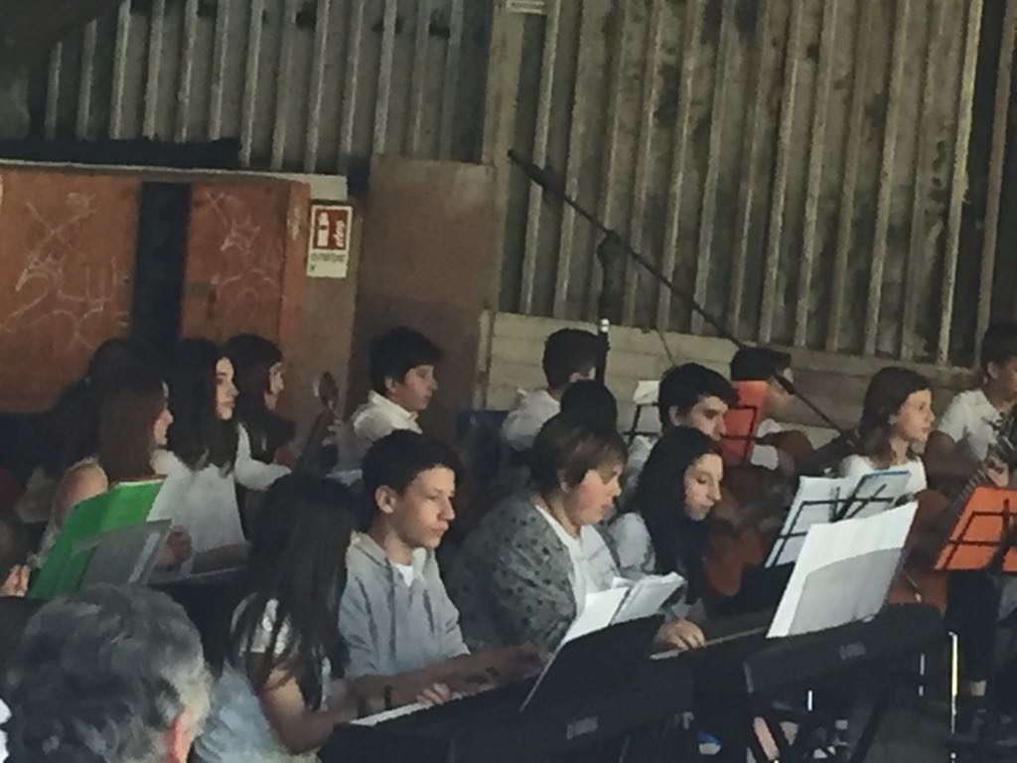
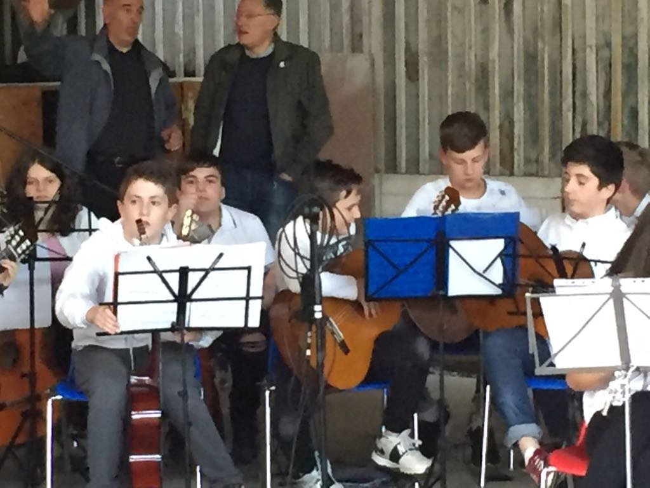

Slide 12
I PROF
RACCONTANO
GLI STUDENTI RACCONTANO

